Slide 1

Projeto de Banco de dados
David Macedo, Geison, Igor, Wendel

Slide 2


Agenda
MySQL - Esquema Conceitual
MySQL - Esquema Lógico
MySQL - Tabelas escolhidas para a mesclagem
MongoDB - Modelo de dados
MongoDB - Exemplo de dados
Consultas
Considerações finais

Slide 3
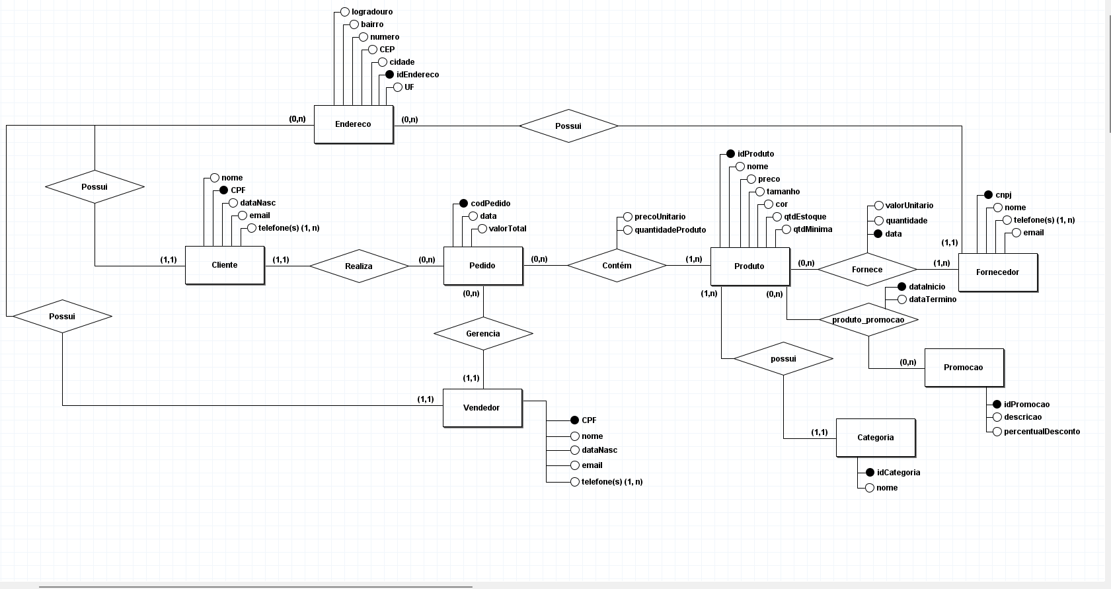
MySQL - Esquema Conceitual

Slide 4
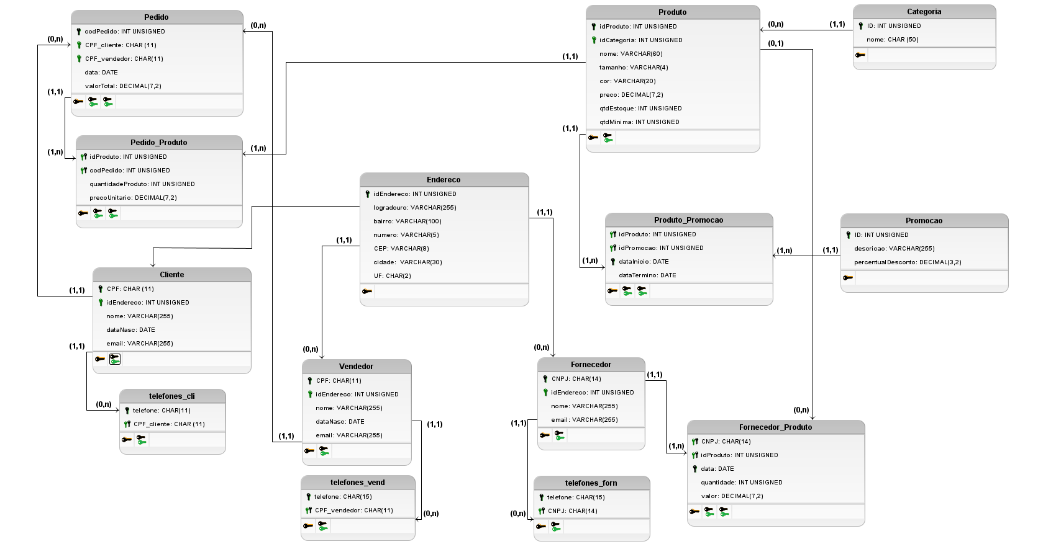
MySQL - Esquema Lógico

Slide 5
Modelo de documentos
Coleção Produto
Coleção Categoria
A tabela endereço irá se tornar um subdocumento das coleções que a incluem, como Fornecedor, Vendedor e Cliente
A tabela Categoria será incorporada como um subdocumento duplicado da coleção Produto.
A coleção `Categoria` será mantida separadamente apenas para fins de consulta geral, cadastro e edição centralizada.
Coleção Cliente
Coleção Vendedor
Coleção Fornecedor

Slide 6
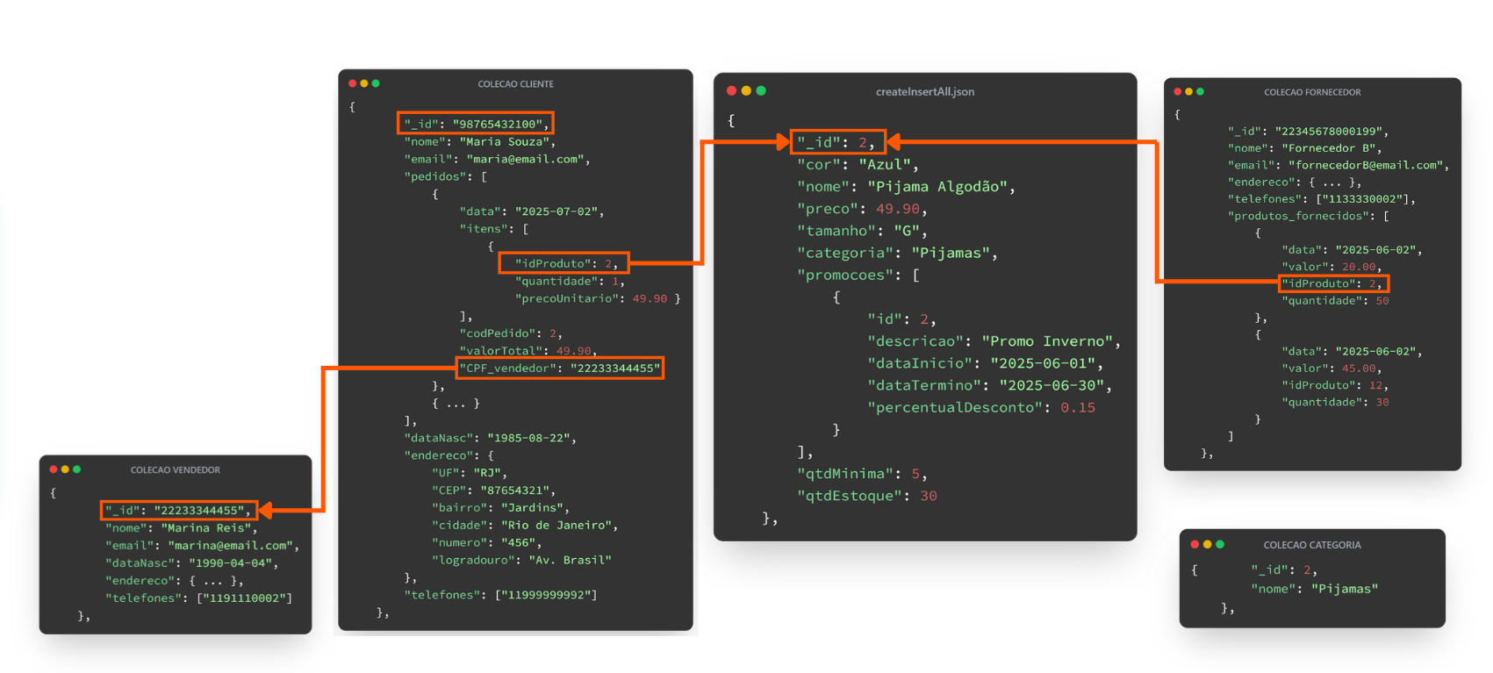
Modelo de documento com dados do JSON

Slide 7
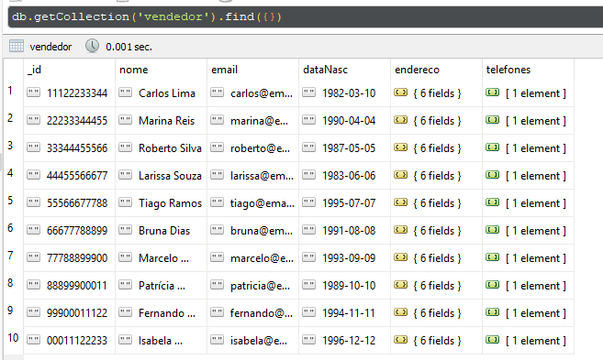
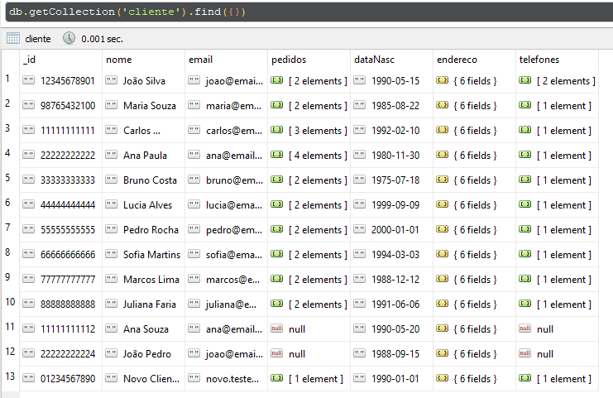
Collections: Exemplos de dados

Slide 8
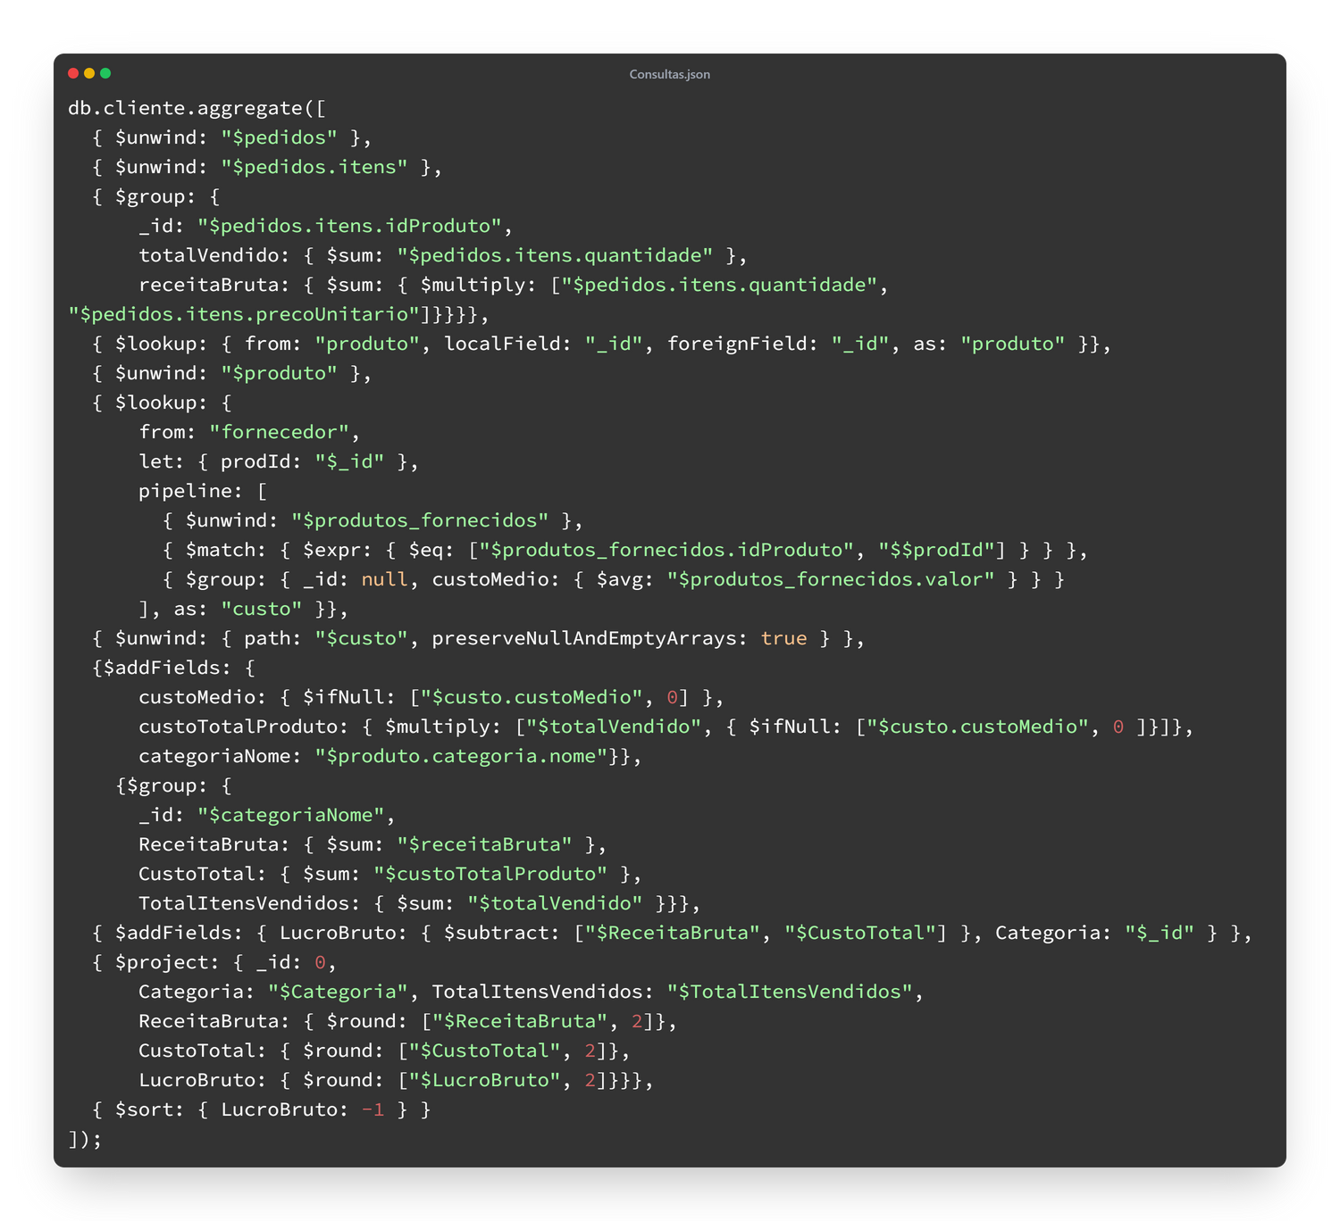
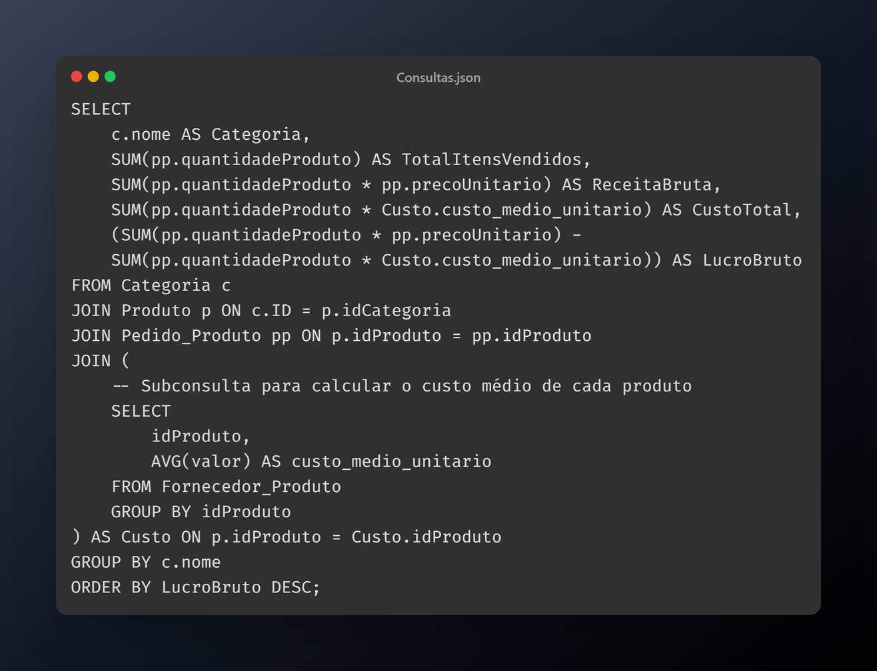
Consulta 1
Análise de Rentabilidade por Categoria de Produto
MySQL
MongoDB

Slide 9
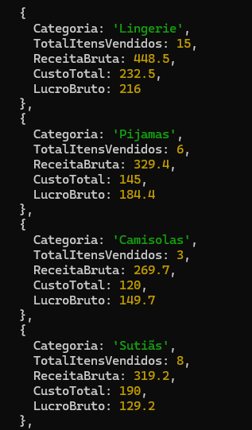
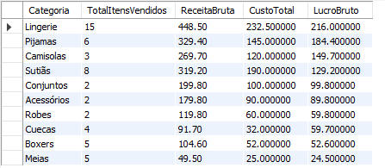
Consulta 1 - Resultados
Lucro bruto por Categoria de Produto
MySQL
MongoDB

Slide 10
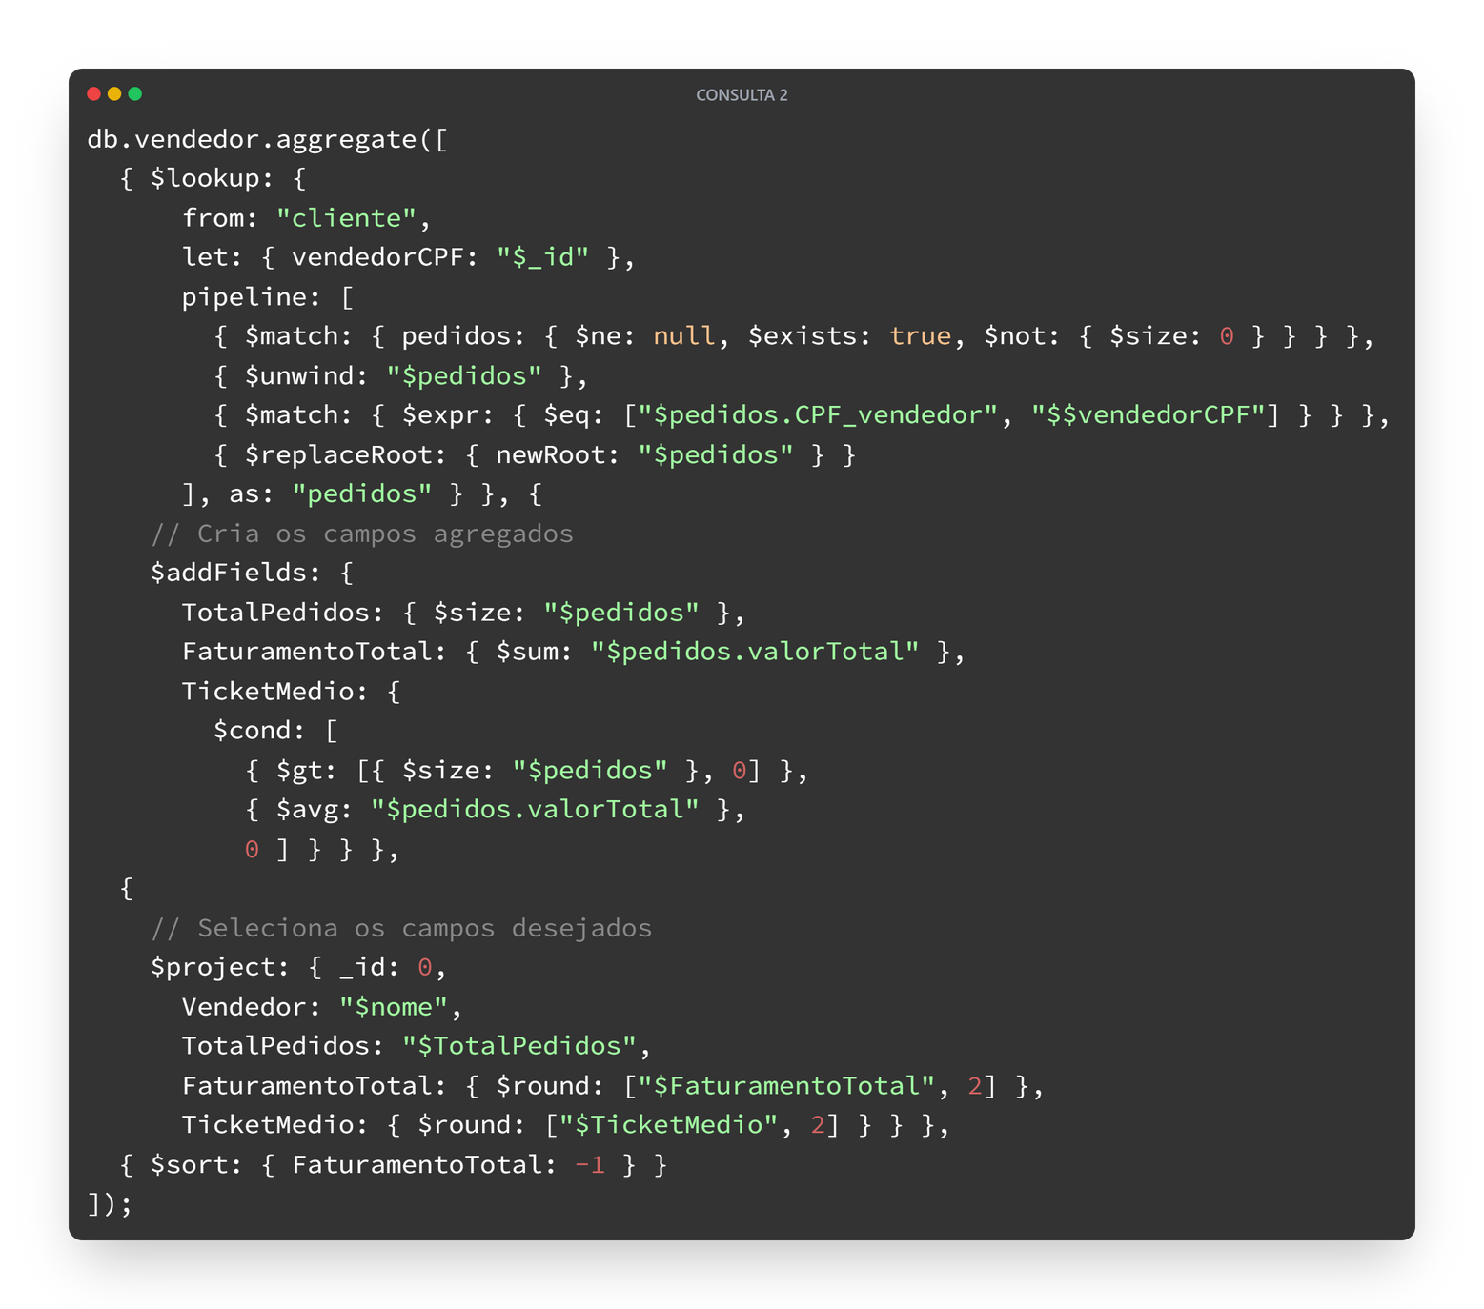
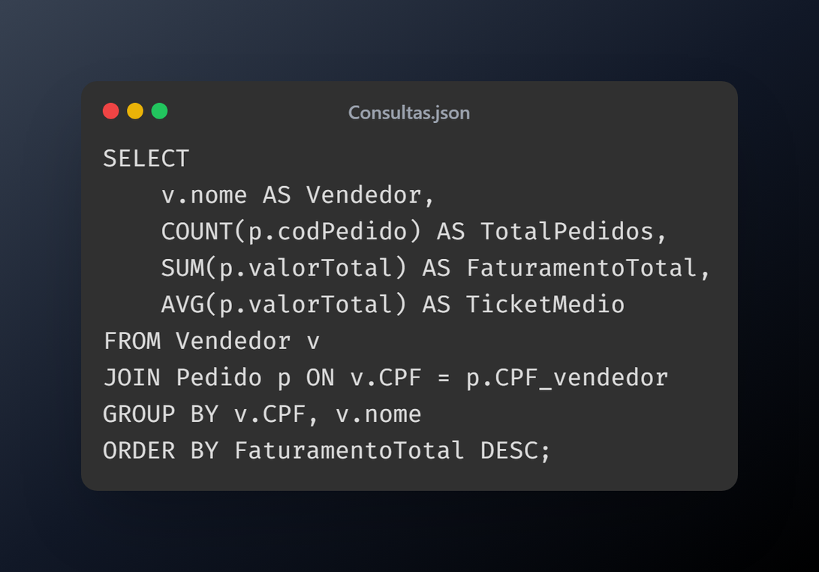
Consulta 2
Desempenho de Vendedores e Valor Médio por Pedido
MySQL
MongoDB

Slide 11
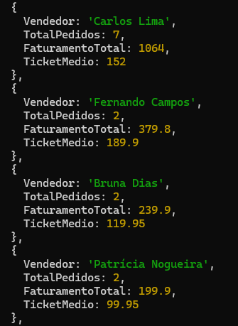
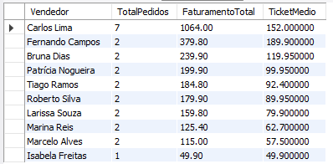
Consulta 2 - Resultados
Desempenho de Vendedores e Valor Médio por Pedido
MySQL
MongoDB

Slide 12
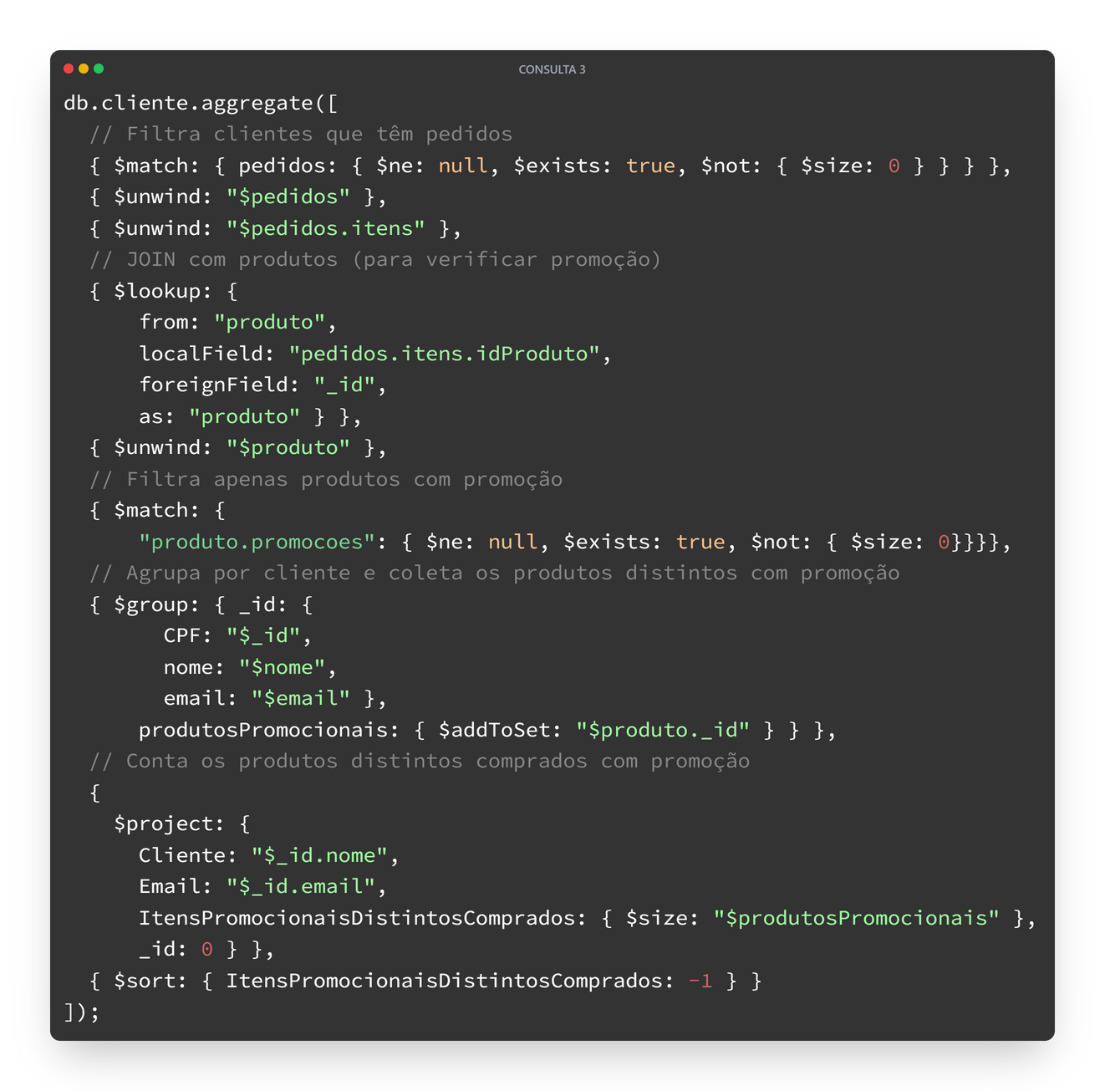
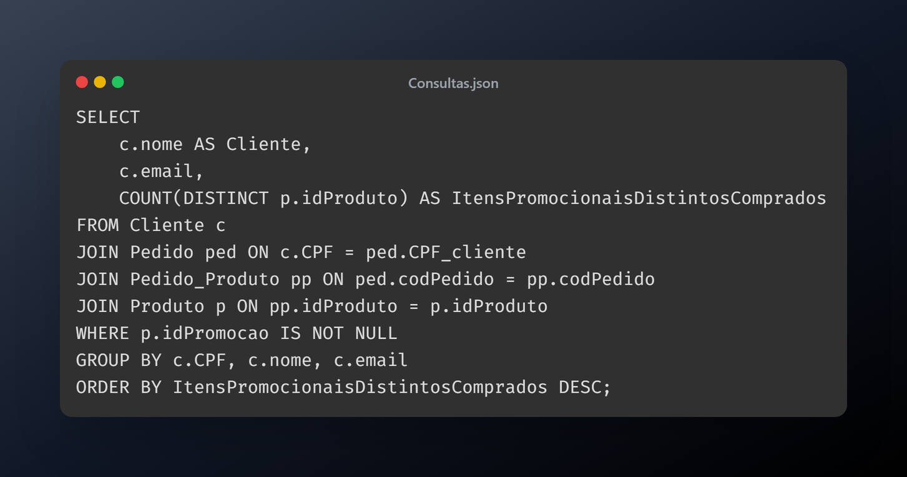
Consulta 3
Análise de Clientes que Compram Itens Promocionais
MySQL
MongoDB

Slide 13
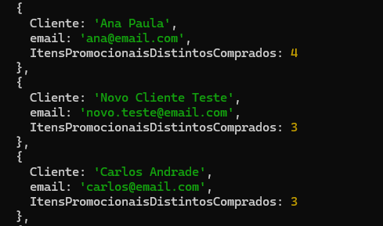
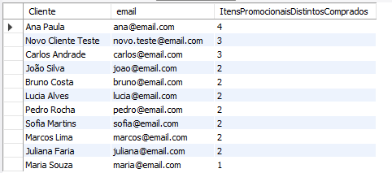
Consulta 3 - Resultados
Análise de Clientes que Compram Itens Promocionais
MySQL
MongoDB

Slide 14
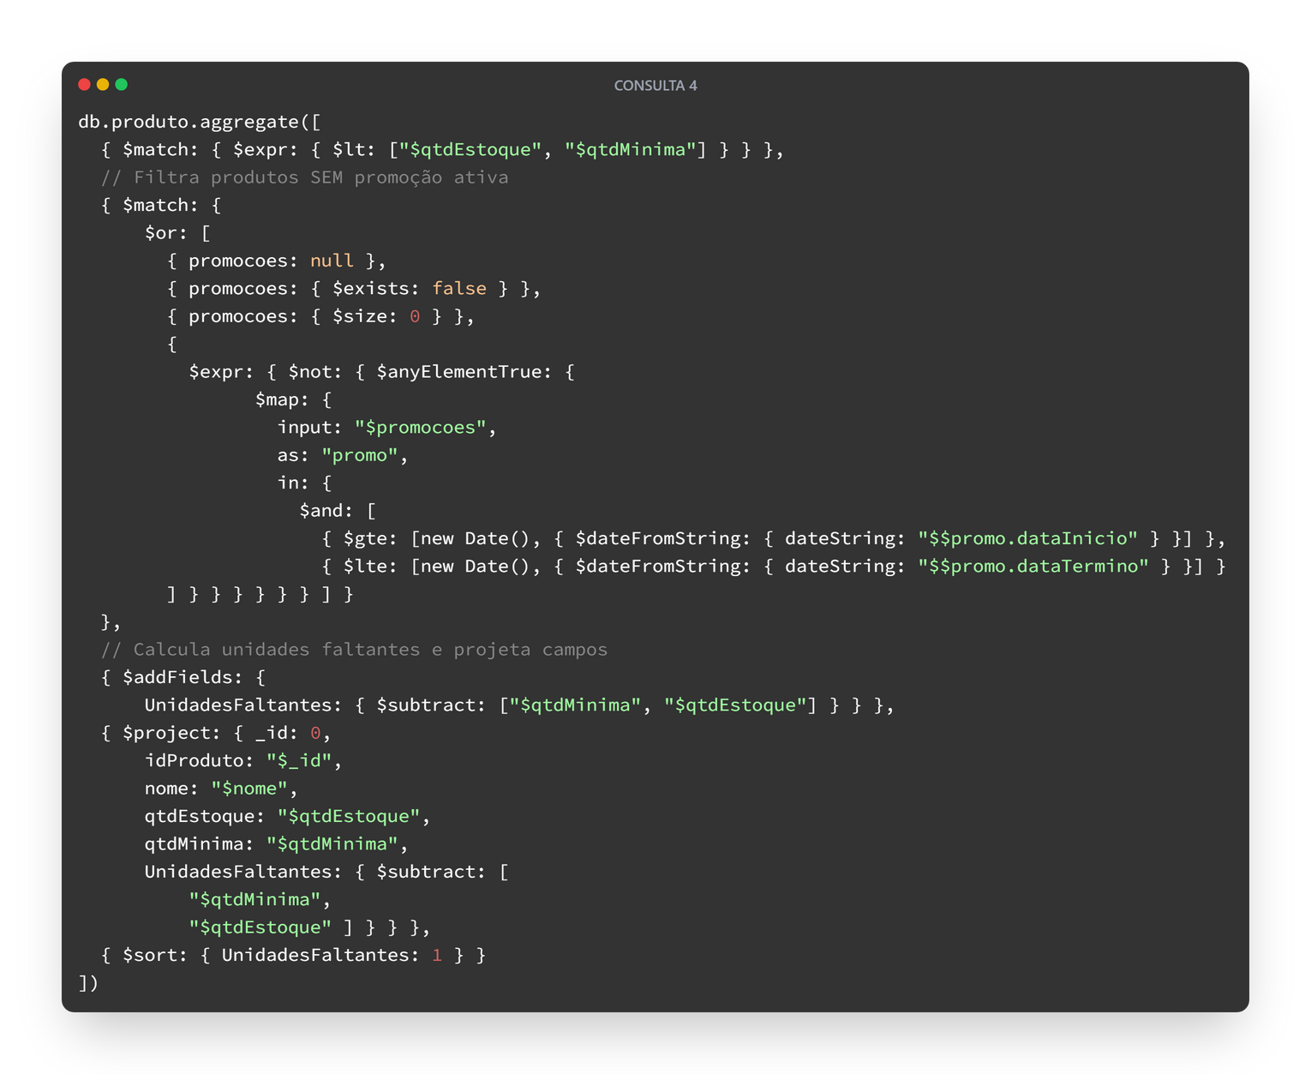
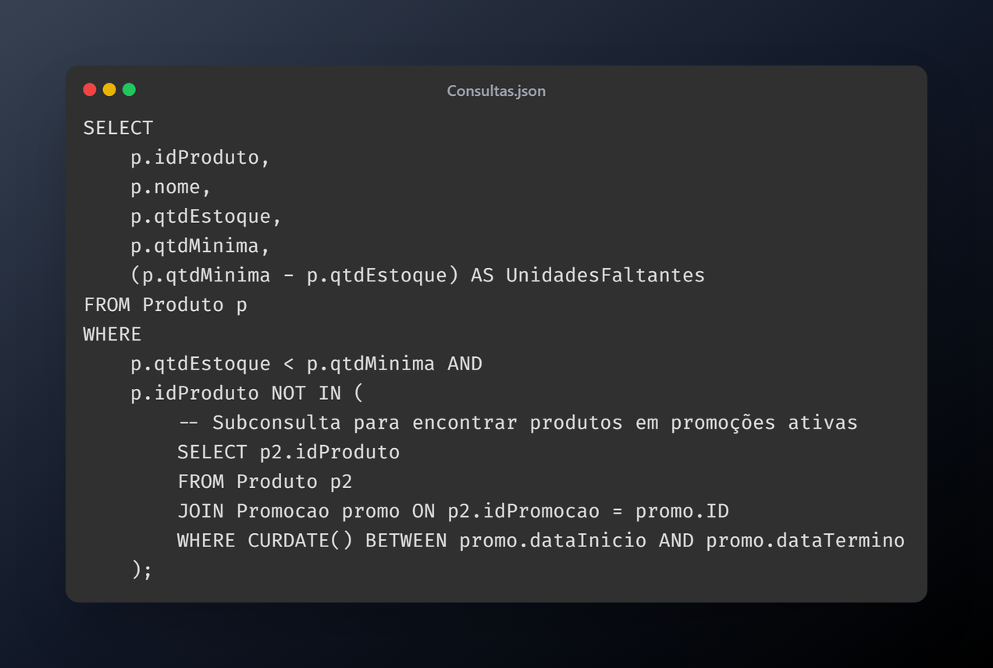
Consulta 4
Análise de Estoque Crítico (Produtos Abaixo do Mínimo)
MongoDB
MySQL

Slide 15
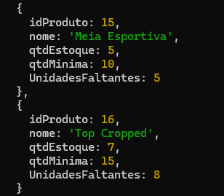
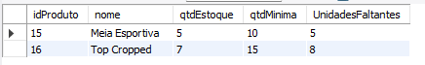
Consulta 4 - Resultados
Análise de Estoque Crítico (Produtos Abaixo do Mínimo)
MySQL
MongoDB

Slide 16
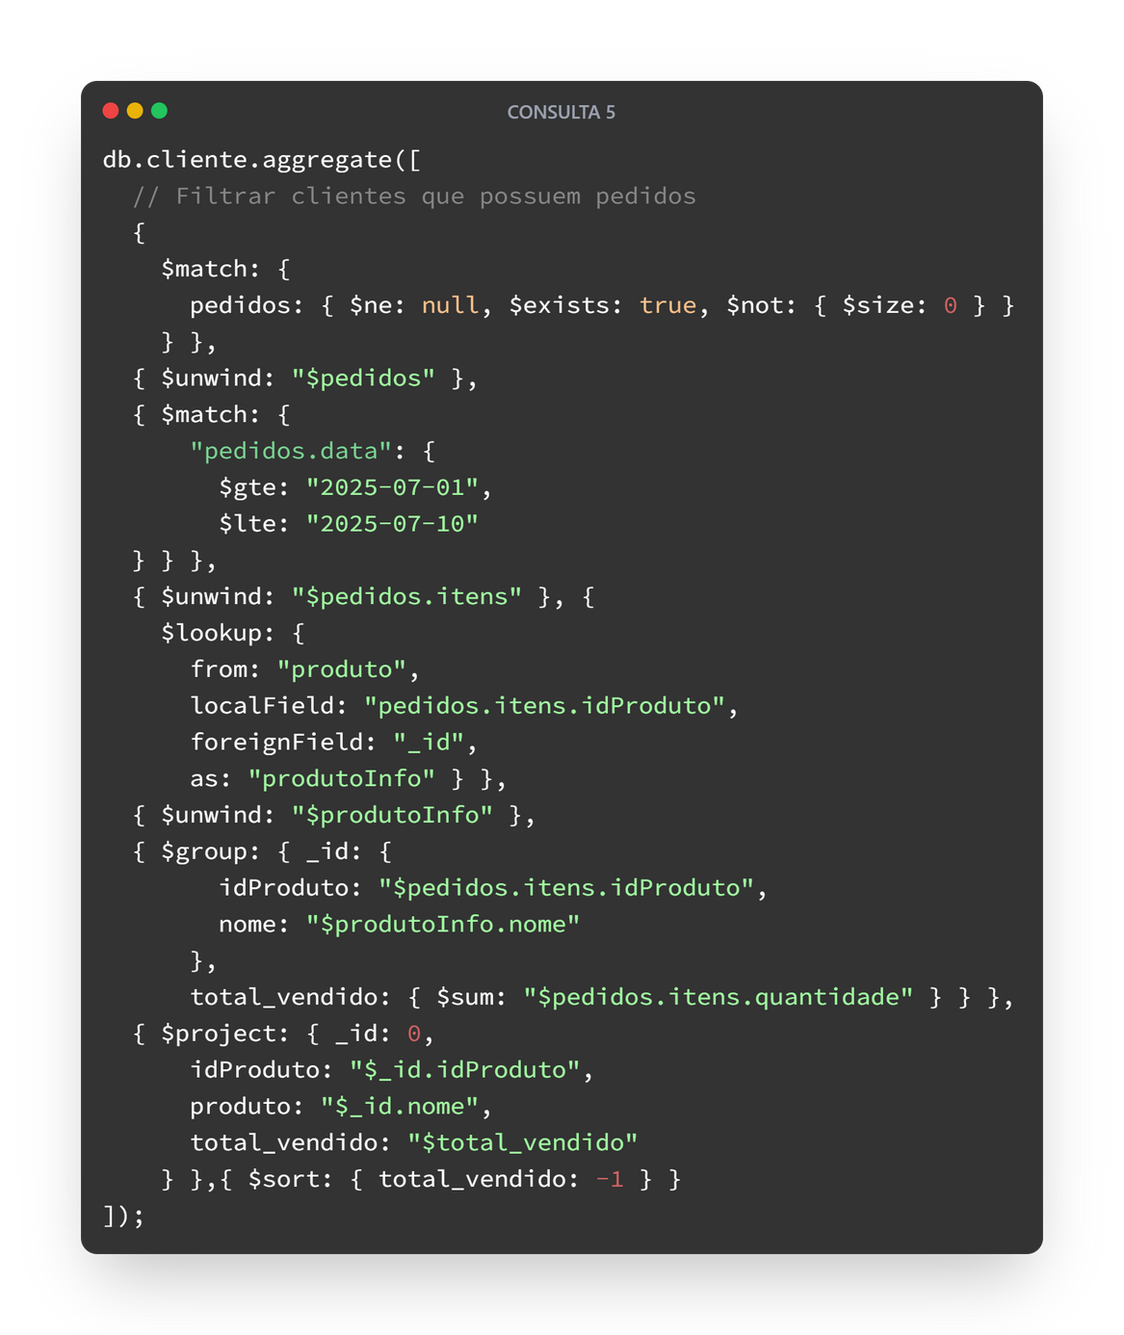
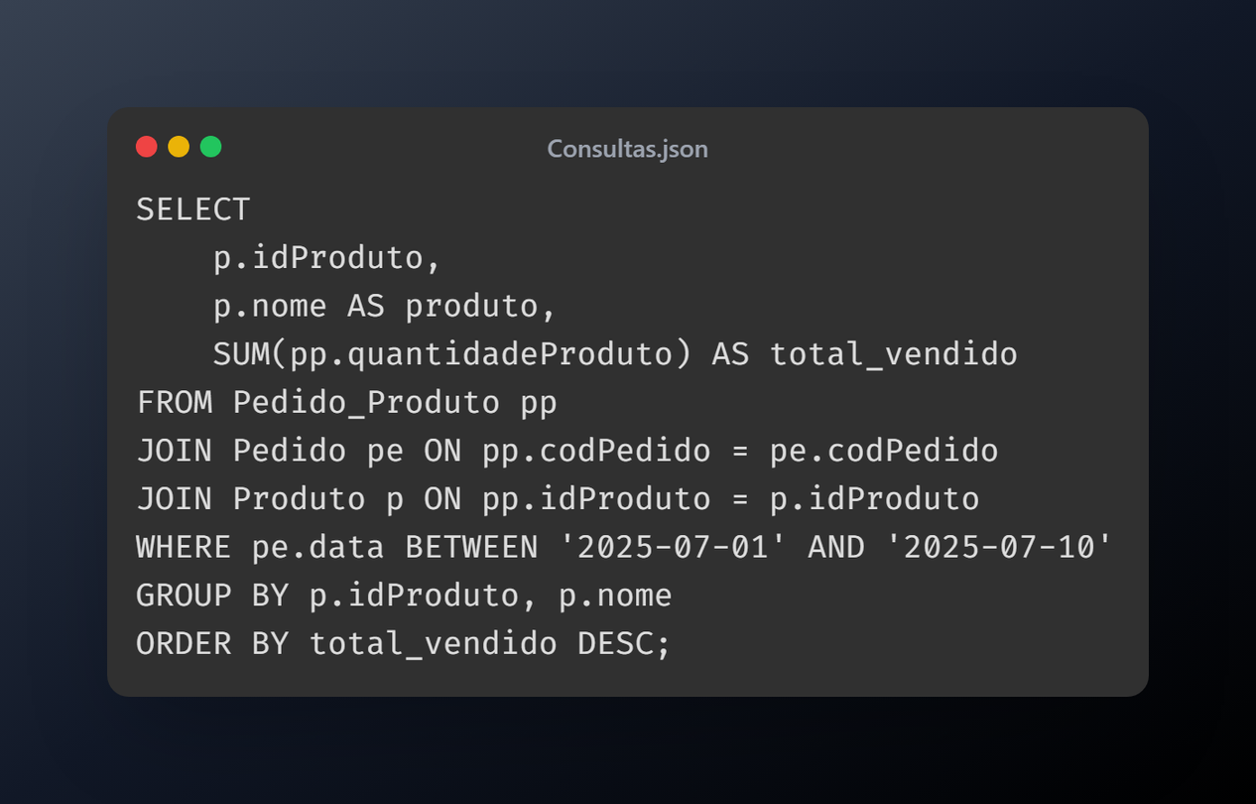
Consulta 5
Ranking de Produtos Mais Vendidos por Período
MongoDB
MySQL

Slide 17
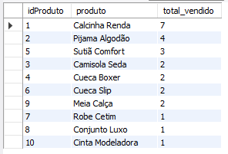
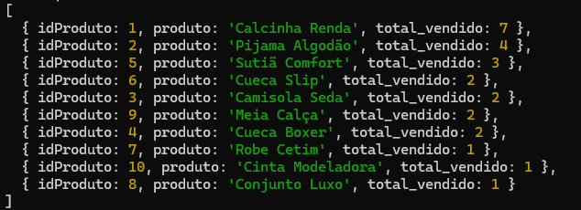
Consulta 5 - Resultados
Ranking de Produtos Mais Vendidos por Período
MySQL
MongoDB

Slide 18
CONSIDERAÇÕES FINAIS
Diferenças entre os modelos
Desafios Enfrentados
Igualdade entre os bancos
Vantagens Obtidas com o MongoDB

Slide 19
Material Consultado e Links Úteis
MongoDB Community
https://www.mongodb.com/try/download/community
Database References
https://www.mongodb.com/docs/manual/reference/database-references/
Data Modeling Introduction
https://www.mongodb.com/docs/manual/reference/database-references/
IDE Robo 3T
https://blog.robomongo.org/studio3t-free/

Slide 20
Atribuições
David
Elaboração do slide
Elaboração das consultas mongoDB
Geison
Elaboração dos modelos de documentos e organização de coleções
Geração de um mapeamento inicial de entidades para documentos MongoDB (Elaboração de consultas de migração e povoamento).
Igor
Consultas no MySQL
Elaboração das consultas mongoDB
Wendel
Elaboração dos modelos de documentos e organização de coleções
Geração de um mapeamento inicial de entidades para documentos MongoDB (Elaboração de consultas de migração e povoamento).

Slide 21
OBRIGADO!

